Slide 1
Apresentação 3 – ONDAS ELETROMAGNÉTICAS
Do rádio à luz visível (sistemas de transmissão e recepção)
Do ultravioleta ao raio gama
Aplicações das ondas (radiações) eletromagnéticas (Medicina)

Slide 2
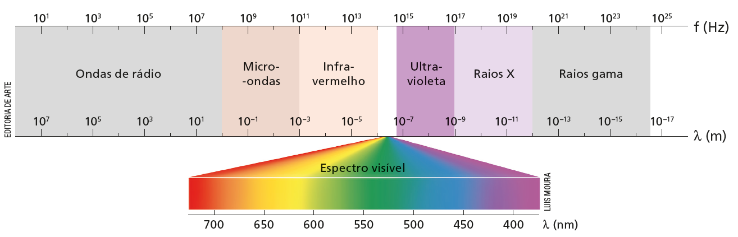
Ondas eletromagnéticas
A luz visível, o infravermelho, os raios ultravioleta, os raios X são exemplos diferentes de um mesmo tipo de fenômeno, as ondas eletromagnéticas. São transversais e podem se propagar no vácuo.
Espectro eletromagnético (quanto maior a frequência, menor é o comprimento de onda)
No vácuo, todas as ondas eletromagnéticas se deslocam com a mesma velocidade,
conhecida como velocidade da luz, de aproximadamente 3 x 10⁸ m/s (300 000 km/s).

Slide 3
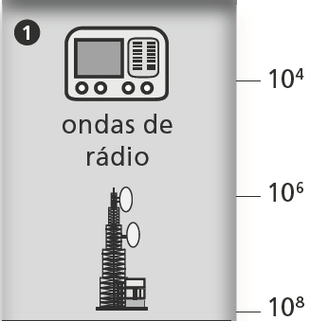
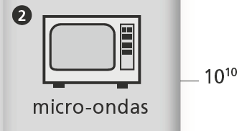
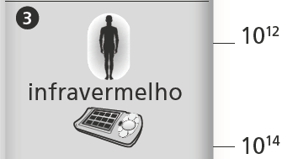

Do rádio à luz visível
1 - Ondas de rádio: comumente utilizadas em sistemas de comunicação, como rádio, televisão, telefonia celular, entre outros.
2 - Micro-ondas: que podem ser utilizadas, entre outros, em sistemas de telecomunicação por satélite, por exemplo: funcionamento de radares e em fornos micro-ondas para aquecer alimentos.
3 - Infravermelho: relacionadas à transmissão de calor. Podem ser usadas no funcionamento de sensores de presença, controles remotos de eletroeletrônicos, câmeras noturnas, entre outros.
4 - Luz visível: perceptíveis pela visão humana, formadas por cores com frequências
específicas.

Slide 4
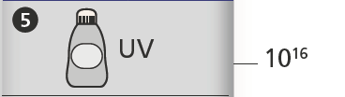
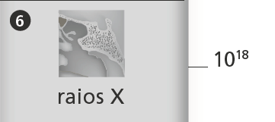
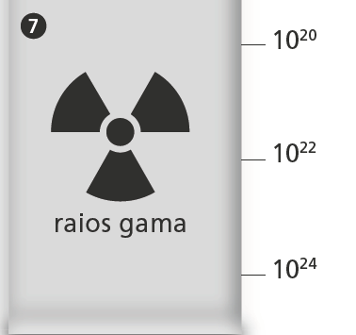
Do ultravioleta ao raio gama
5 - Ultravioleta: emitidas pelo Sol e por alguns equipamentos elétricos, como lâmpadas.
6 - Raio X: com capacidade de atravessar diversos tecidos do corpo humano, são largamente
utilizadas na realização de exames médicos não invasivos.
7 - Raios gama: alta energia, utilizadas de forma controlada em tratamentos médicos de algumas doenças.

Slide 5
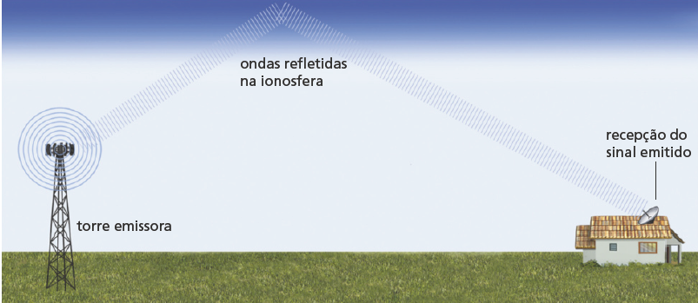
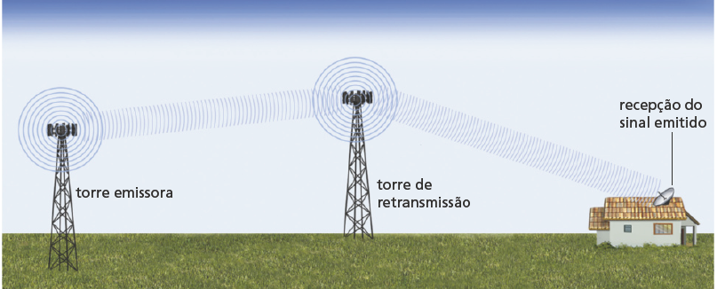
Telecomunicações: ondas de rádio
Nos sistemas de comunicação que utilizam de ondas de rádio, a emissão das ondas é geralmente feita por aparelhos transmissores instalados em torres, e sua recepção é feita por equipamentos como televisão, rádio e telefone celular, que atuam como receptores.
As ondas de menores frequências (entre 103 Hz e 106 Hz), como aquelas emitidas por emissoras AM (da sigla amplitude modulada).
Ondas de rádio que têm frequências maiores, como as emitidas por emissoras FM (da sigla frequência modulada) e alguns sinais de televisão, têm comprimento de onda menor.
Representação da emissão de ondas de rádio AM.
Representação da emissão de ondas de rádio FM.

Slide 6
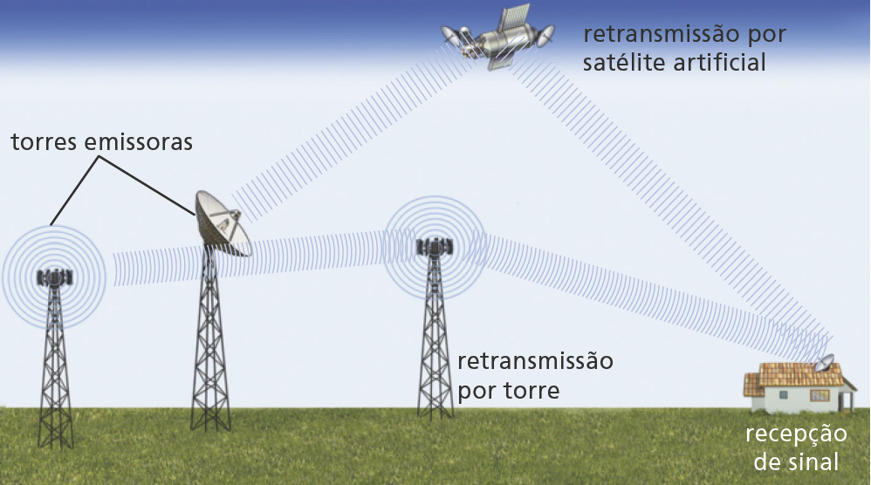
Telecomunicações: micro-ondas
As micro-ondas são ondas eletromagnéticas na faixa de frequência entre 109 Hz e 1011 Hz. Essas ondas dão o nome ao aparelho que pode ser utilizado em cozinhas para aquecer alimentos e bebidas – o forno de micro-ondas.
Em algumas transmissões de televisão e telefonia móvel, a retransmissão é feita por satélites artificiais.
Representação da emissão de ondas retransmitidas por torres ou satélites artificiais.

Slide 7
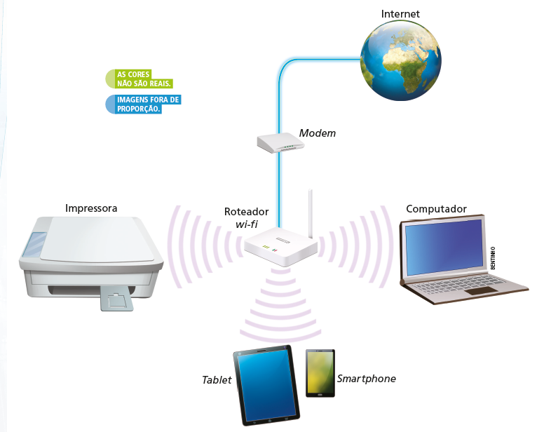
Internet sem fio
A conexão à internet sem fio pode ocorrer de duas maneiras principais: pela rede de telefonia celular ou por redes wi-fi.
A rede wi-fi conta com um roteador sem fio, que se comunica via micro-ondas com
outros equipamentos – computadores, impressoras ou smartphones, por exemplo.
O roteador geralmente se conecta via cabo a um modem, que faz a conexão com a rede de computadores da operadora de internet.

Slide 8
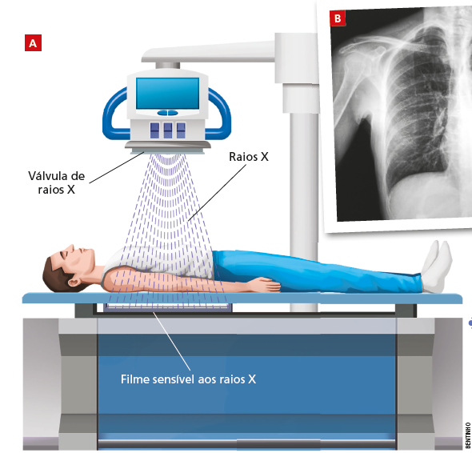
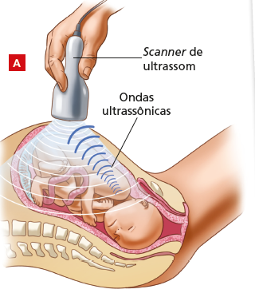
Aplicações na Medicina
Os raios X atravessam uma variedade maior de materiais. No corpo humano, os raios X atravessam a musculatura e as vísceras com mais facilidade do que atravessam os ossos. Isso permitiu o desenvolvimento da radiografia, técnica de diagnóstico utilizada para “visualizar” o corpo por dentro.
A ultrassonografia funciona de maneira análoga à ecolocalização. O equipamento possui um sensor capaz de detectar as ondas refletidas de volta ao aparelho, e as imagens são produzidas com base nessa informação.
A ultrassonografia é empregada para acompanhar o desenvolvimento do feto
durante a gestação ou para investigar o desenvolvimento de tumores.

Slide 9
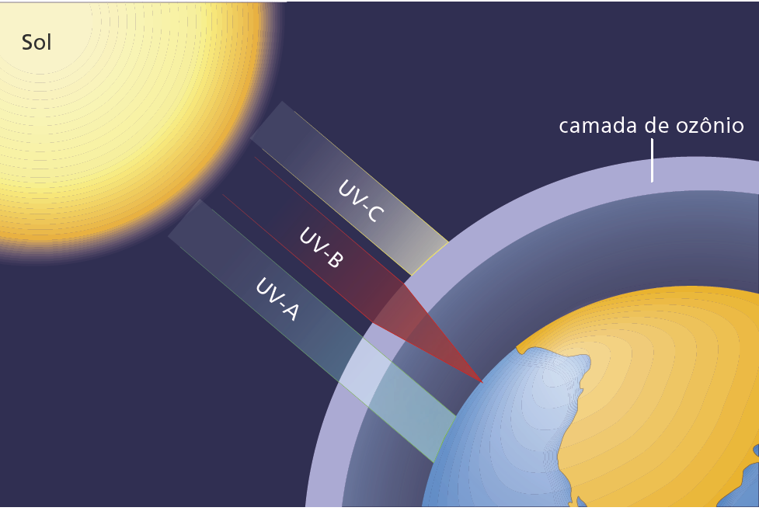
Raios ultravioletas
No espectro eletromagnético, os raios ultravioletas, designados como raios UV, são radiações com faixa de frequência na ordem de 10¹⁵ Hz a 10¹⁷ Hz.
A radiação ultravioleta está presente nos raios solares e também pode ser emitida por fontes artificiais, como lâmpadas fluorescentes e câmaras de bronzeamento artificial. Ela é dividida em três faixas de frequência: UV-A, UV-B e UV-C.

